Slide 1
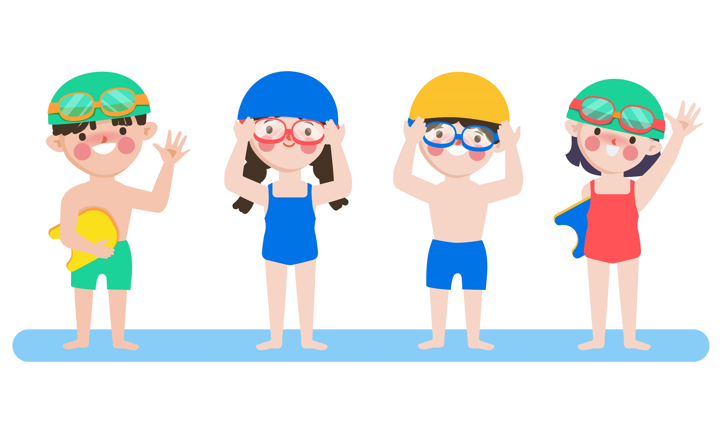

남구반다비체육센터 여름방학특강 모집 안내
● 접수기간 : 7월20일(월)~7월26일(금)
● 운영기간 : 7월29일(월)~8월10일(토)
● 대 상 : 초등학생
● 모 집 : 2개 반 반별 25명
● 금 액 : 5만원
● 운영시간 : 주4회 강습 (자유수영 무료)
구분 | 시간
월~목 | 10시(저학년) | 11시(고학년)
문의전화 : 062-352-8700
남구반다비체육센터

